Slide 1
Producto B — Retornos esperados
Portafolio LUZ · sensibilidad y señal vs historia
Corte de análisis · 2026-06-16 · horizonte 12 meses
Modelo Mercantil · NN + BMA · datos EODHD/FRED/Bloomberg

Slide 2
Metodología en una lámina
• Predecimos la distribución completa (FDP) de retornos del portafolio LUZ a 12 meses, no un punto.
• Partimos la FDP en 5 zonas con probabilidad:
– Riesgo (cola izq 2.5%) · Bajista · Esperado (HDI 50%) · Alcista · Sorpresa (cola der 2.5%).
• Contrastamos la FDP del modelo contra la FDP histórica observada (mismas ponderaciones actuales).
– La señal sale de la diferencia: centro por encima/debajo de la historia, más/menos confianza, más/menos riesgo de cola.
• Walk-forward valida qué tanto le pega el modelo a lo realizado.
Documento informativo con fines analíticos. No constituye recomendación de inversión.

Slide 3
FDP predictiva del portafolio LUZ
Nube Monte Carlo · HDIs 50/80/95 · VaR y CVaR 95

Slide 4
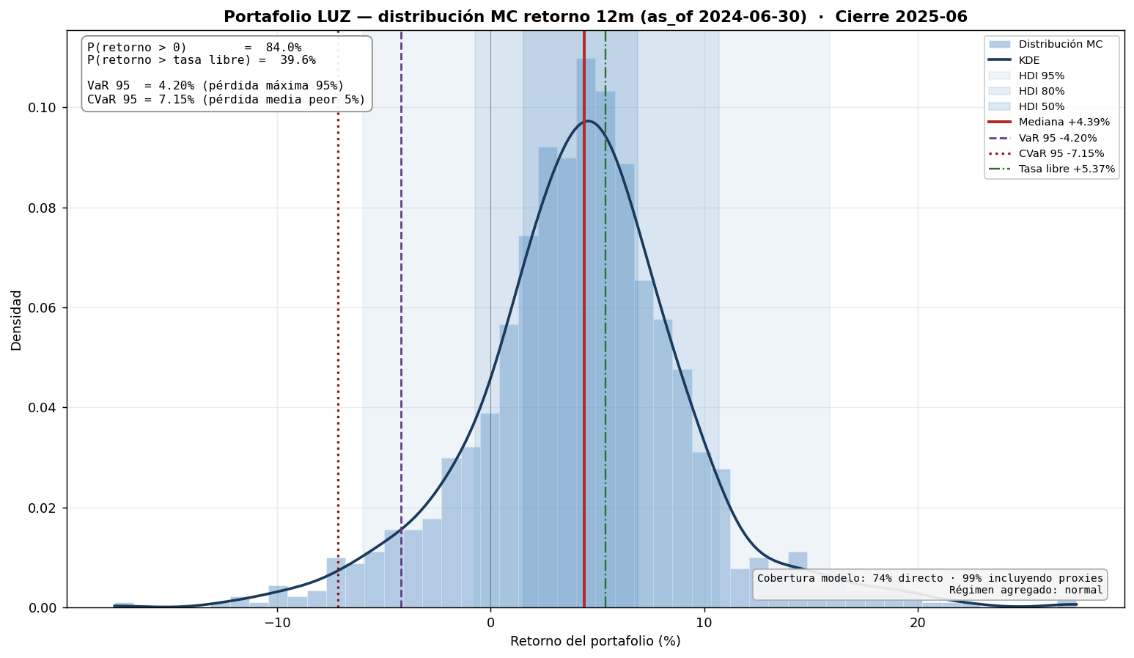
Histograma LUZ · luz_histograma_2024-06-30_h12m

Slide 5
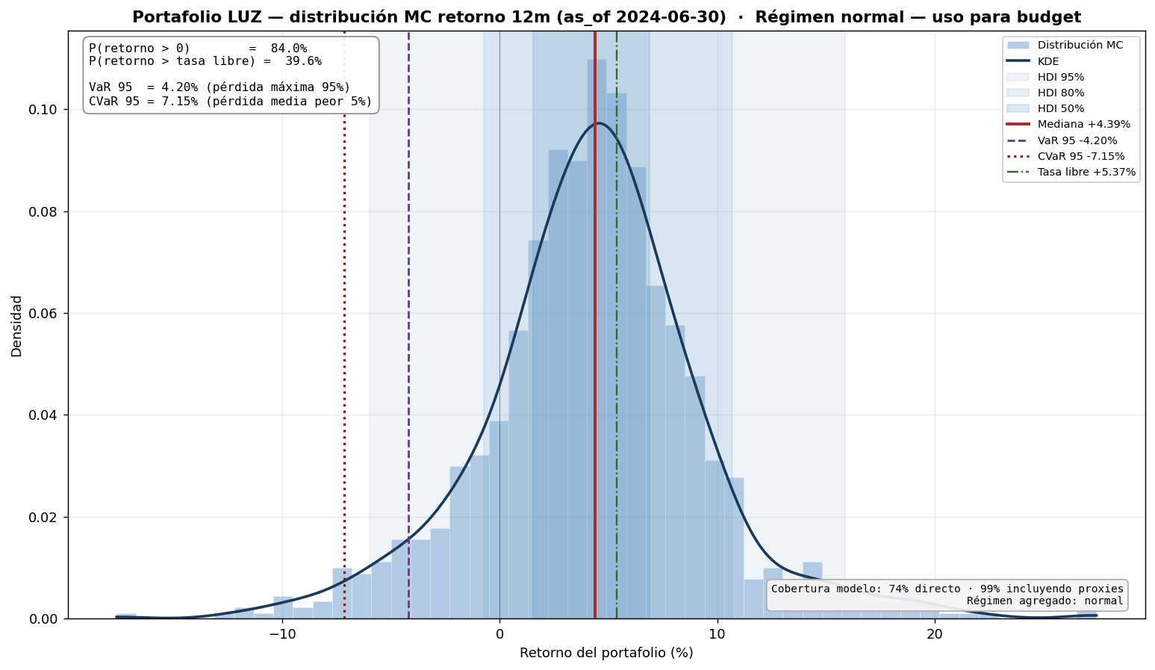
Histograma LUZ · luz_ejemplo1_normal_2024-06-30_h12m

Slide 6
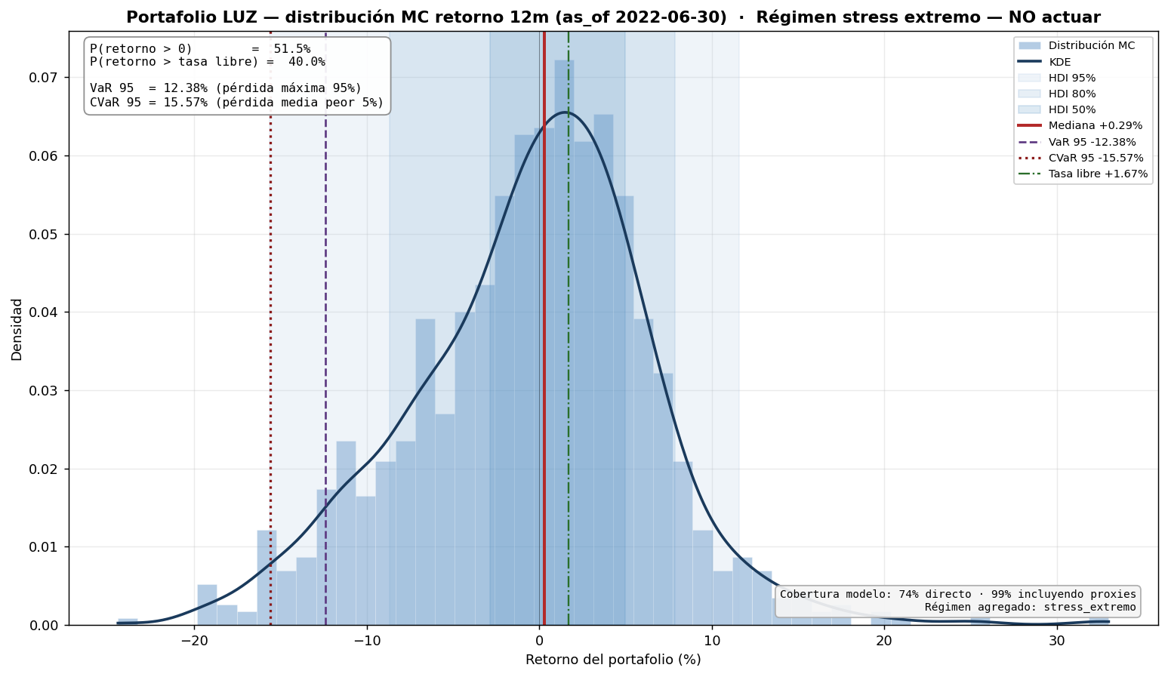
Histograma LUZ · luz_ejemplo2_extremo_2022-06-30_h12m

Slide 7
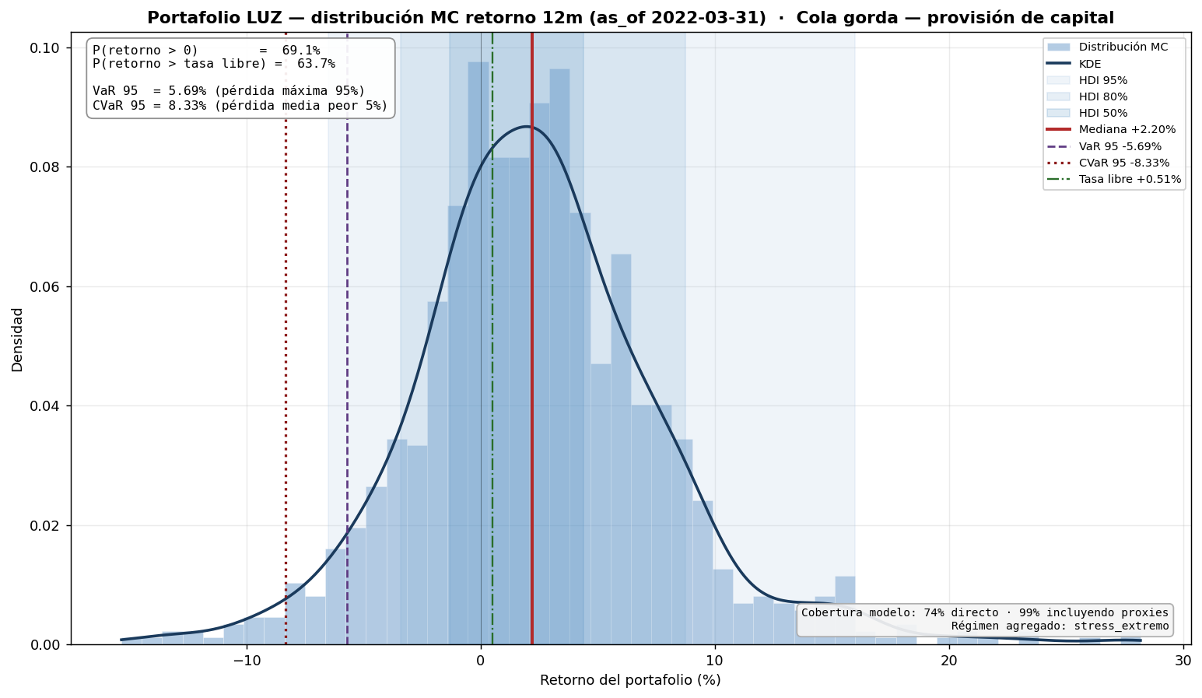
Histograma LUZ · luz_ejemplo3_cola_gorda_2022-03-31_h12m

Slide 8
Modelo vs historia — Portafolio LUZ
FDP predictiva vs FDP histórica · señal por corte

Slide 9
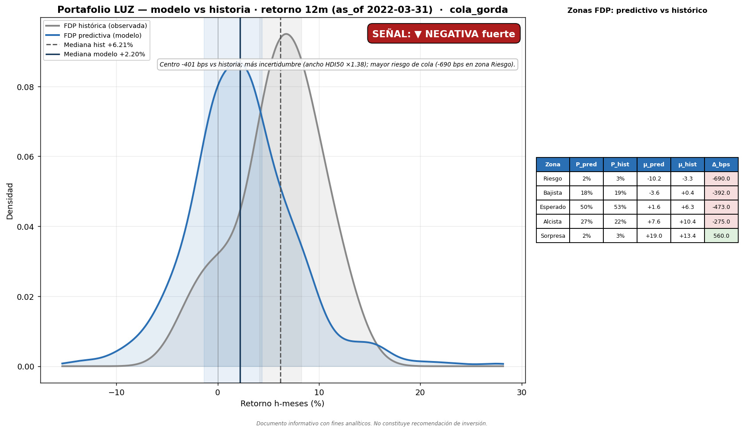
Comparación portafolio · luz_portafolio_2022-03-31_h12m

Slide 10
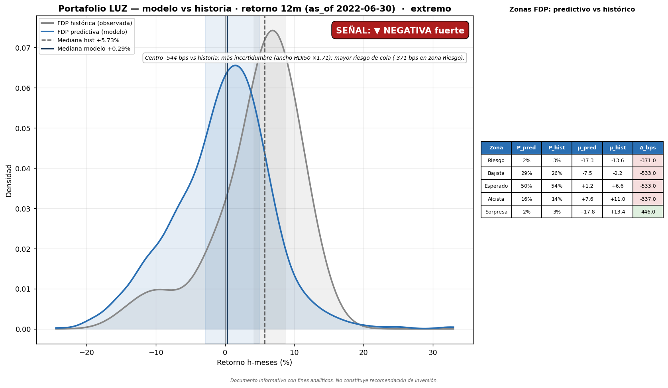
Comparación portafolio · luz_portafolio_2022-06-30_h12m

Slide 11
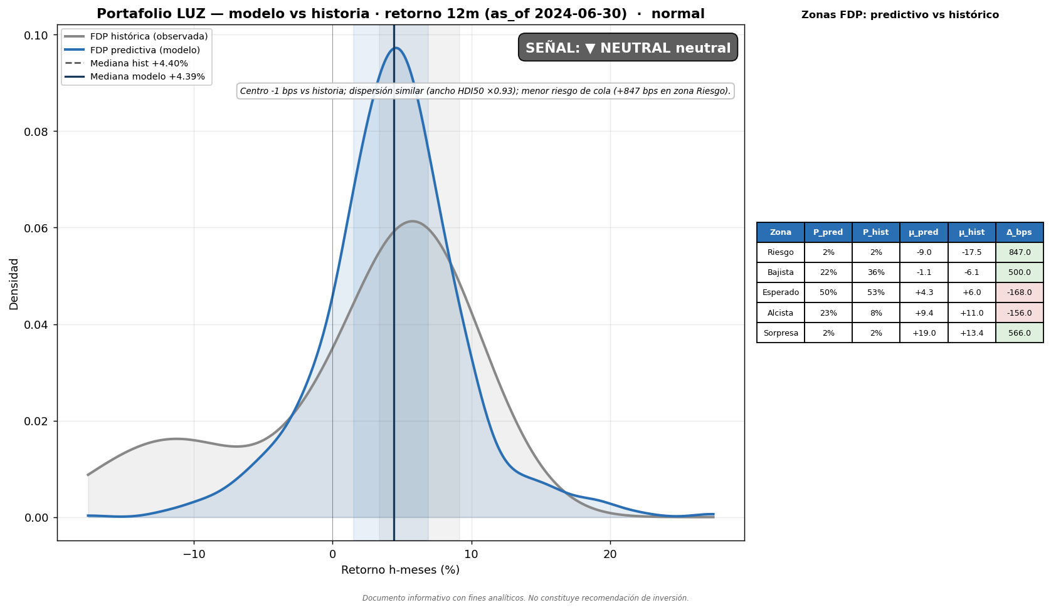
Comparación portafolio · luz_portafolio_2024-06-30_h12m

Slide 12
Modelo vs historia — Índices principales
LQD · IGOV · GHYG · EMB · ACWI

Slide 13
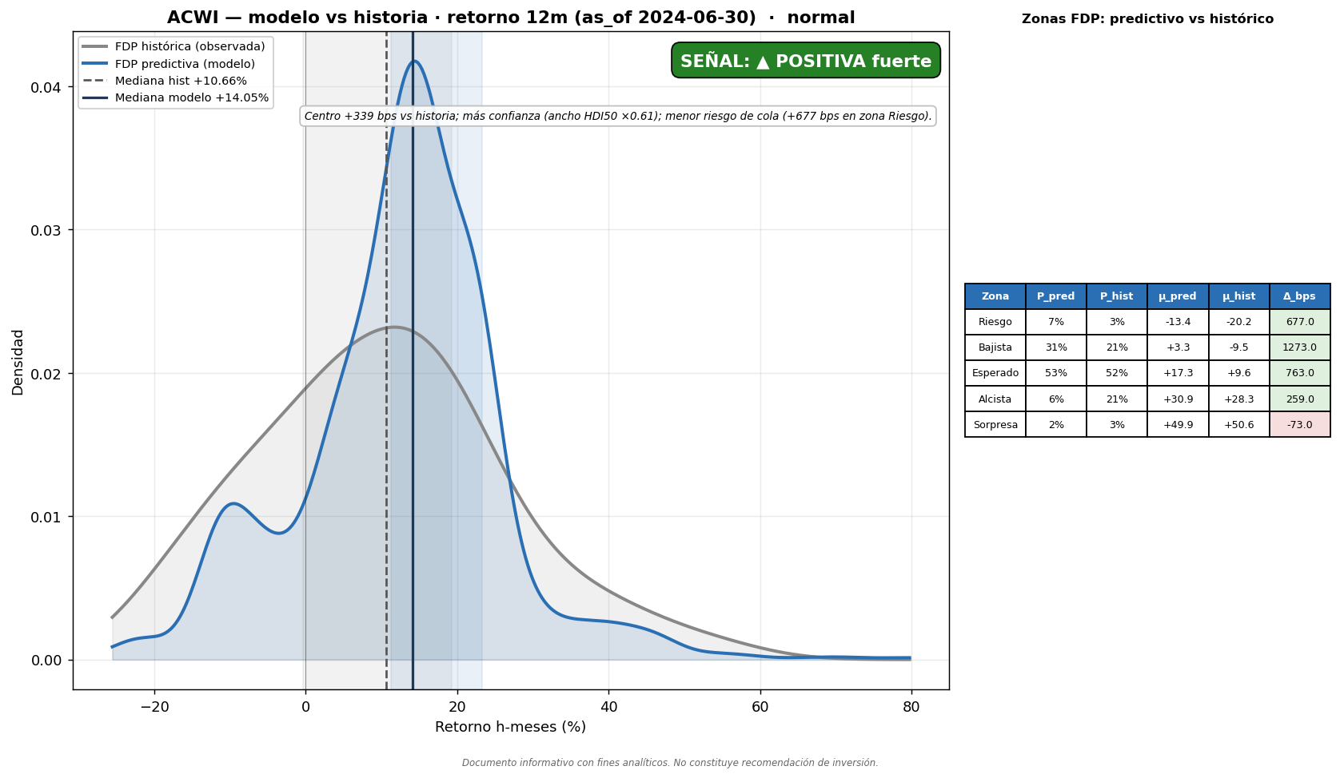
Comparación índice · indice_ACWI_2024-06-30_h12m

Slide 14
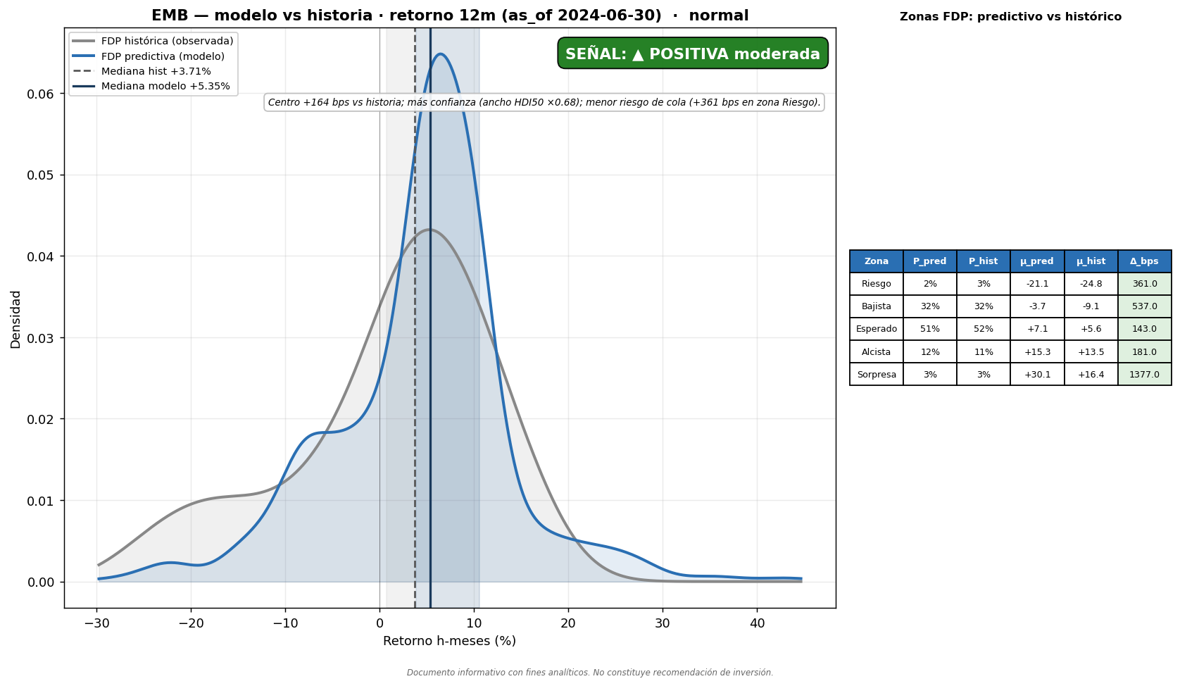
Comparación índice · indice_EMB_2024-06-30_h12m

Slide 15
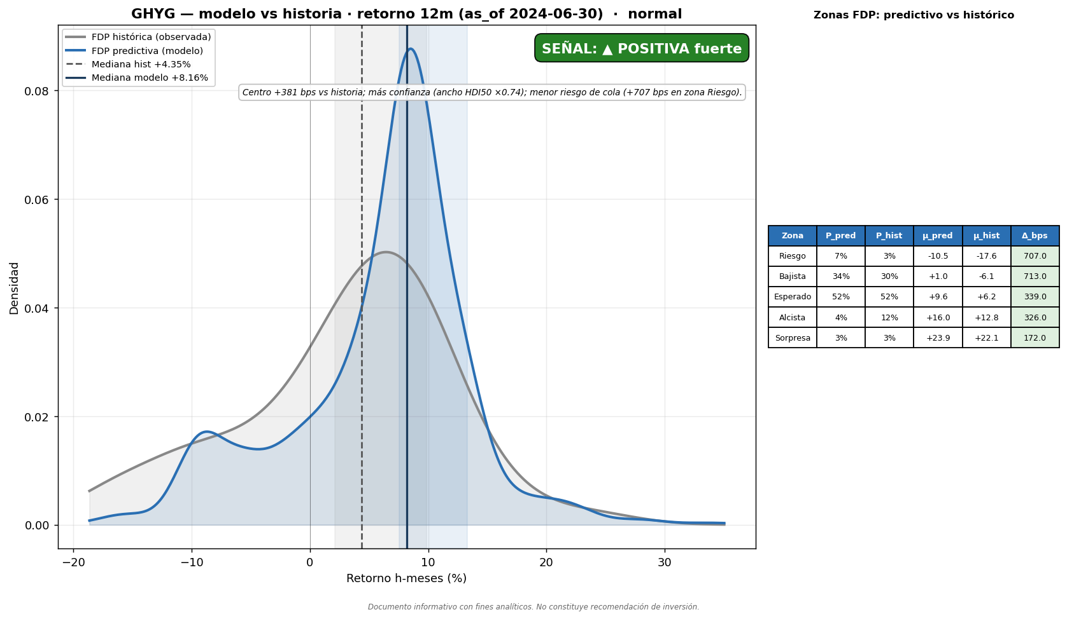
Comparación índice · indice_GHYG_2024-06-30_h12m

Slide 16
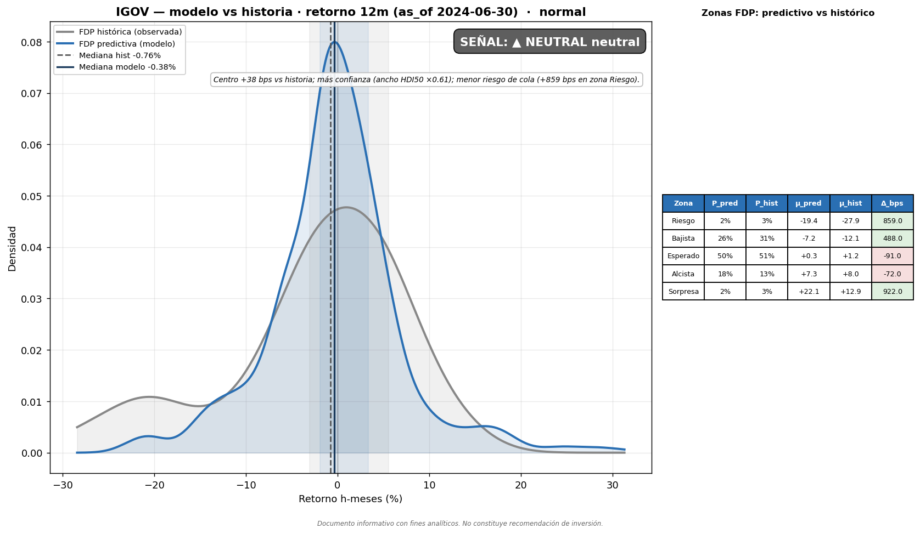
Comparación índice · indice_IGOV_2024-06-30_h12m

Slide 17
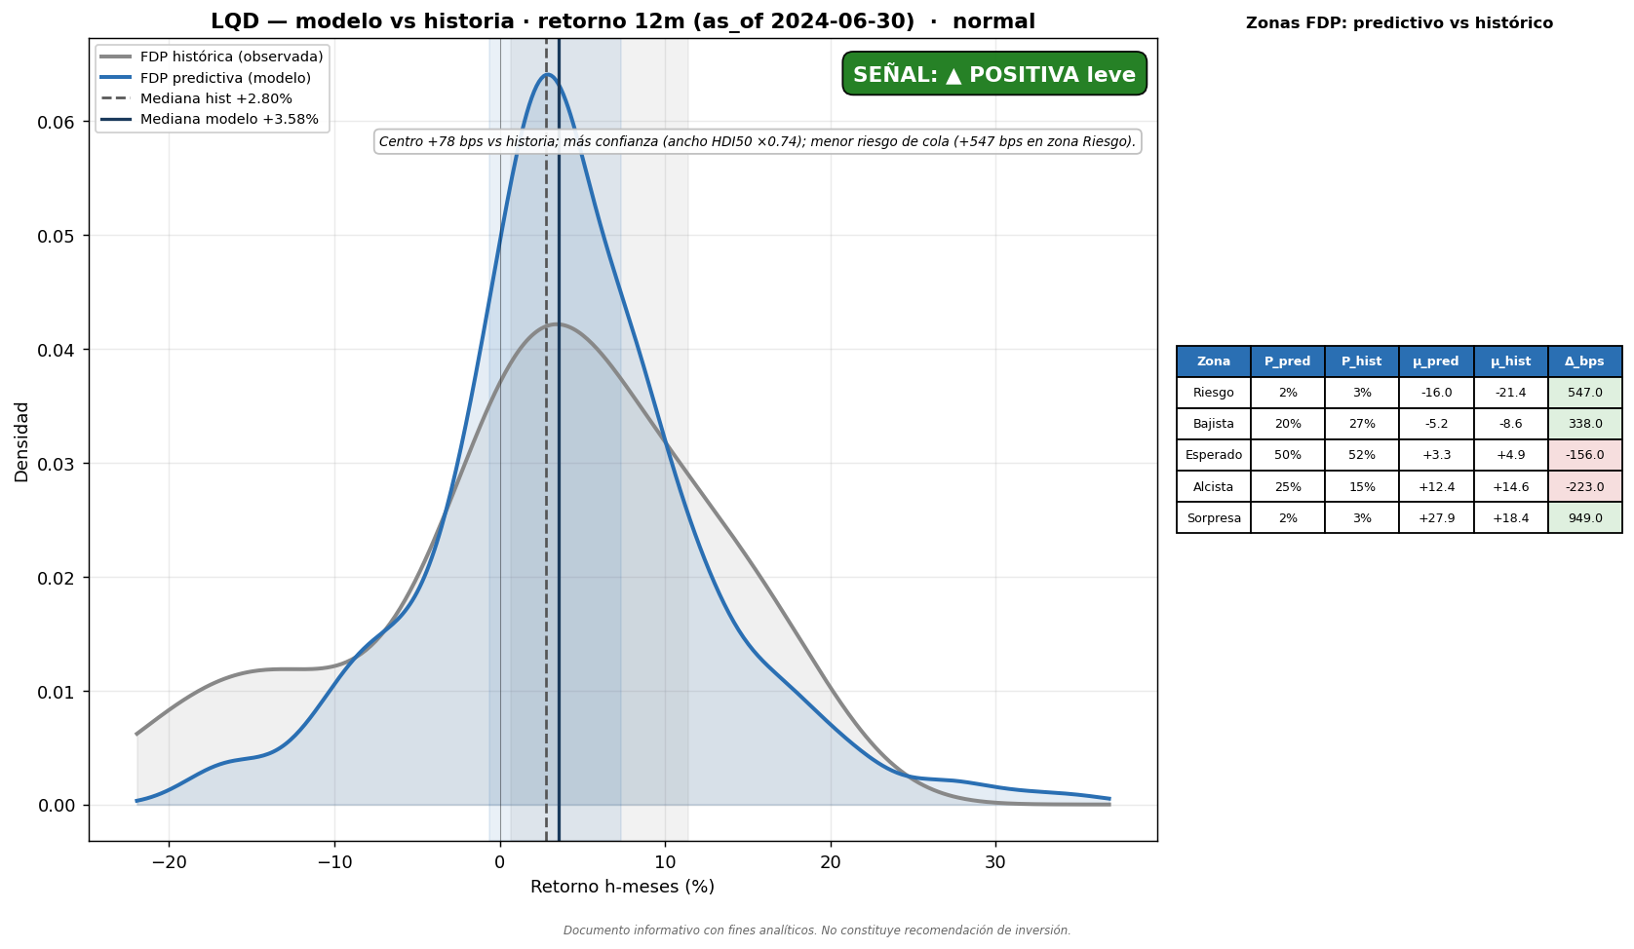
Comparación índice · indice_LQD_2024-06-30_h12m

Slide 18
Matriz de señales — modelo vs historia
Activo | as_of | régimen | Señal | Centro Δbps | Ancho HDI50 (×) | Riesgo Δbps
Portafolio LUZ | 2024-06-30 | normal | NEUTRAL neutral | -1 | 0.93 | +847
LQD | 2024-06-30 | normal | POSITIVA leve | +78 | 0.74 | +547
IGOV | 2024-06-30 | normal | NEUTRAL neutral | +38 | 0.61 | +859
GHYG | 2024-06-30 | normal | POSITIVA fuerte | +381 | 0.74 | +707
EMB | 2024-06-30 | normal | POSITIVA moderada | +164 | 0.68 | +361
ACWI | 2024-06-30 | normal | POSITIVA fuerte | +339 | 0.61 | +677
Portafolio LUZ | 2022-06-30 | extremo | NEGATIVA fuerte | -544 | 1.71 | -371
LQD | 2022-06-30 | extremo | NEGATIVA fuerte | -612 | 1.39 | -1369
IGOV | 2022-06-30 | extremo | NEGATIVA fuerte | -668 | 1.19 | -1282
GHYG | 2022-06-30 | extremo | NEGATIVA moderada | -223 | 1.40 | -1275
EMB | 2022-06-30 | extremo | NEGATIVA fuerte | -376 | 1.56 | -1338
ACWI | 2022-06-30 | extremo | NEGATIVA fuerte | -708 | 0.97 | -1847
Portafolio LUZ | 2022-03-31 | cola_gorda | NEGATIVA fuerte | -401 | 1.38 | -690
LQD | 2022-03-31 | cola_gorda | NEGATIVA fuerte | -504 | 1.14 | -1012
IGOV | 2022-03-31 | cola_gorda | NEGATIVA fuerte | -560 | 1.18 | -874
GHYG | 2022-03-31 | cola_gorda | NEGATIVA moderada | -237 | 1.26 | -634
EMB | 2022-03-31 | cola_gorda | NEGATIVA moderada | -262 | 1.19 | -1446
ACWI | 2022-03-31 | cola_gorda | NEGATIVA fuerte | -673 | 1.06 | -1103
Documento informativo con fines analíticos. No constituye recomendación de inversión.

Slide 19
Compliance
Documento informativo con fines analíticos. No constituye recomendación de inversión.

